Slide 1

3 семестр
Лекция 9.
Содержание лекции:
Информационные технологии
и программирование
Avalonia
Начало работы
Reactive UI
Программа на C# Avalonia + Reactive UI + MVVM
Преподаватель курса: Клюкин Даниил Анатольевич, ст. преподаватель каф. ПМиИТ

Slide 2
Avalonia
Avalonia — это кроссплатформенный фреймворк для построения графических пользовательских интерфейсов (GUI) на основе XAML. Разработана на основе WPF/UWP и распространяемая под лицензией MIT. Ранее называлась Perspex.
Полностью поддерживает .NET Core 2.0, XAML, дата-биндинги, lookless-контролы и многое другое. Avalonia позволяет писать на C# приложения под Windows, Linux и macOS.
Начиная с Avalonia 11 preview 1 появилась возможность запуска на iOS, Android и Web (без Blazor) в экспериментальном состоянии.
Год появления: ~2013 (первый коммит), стабильное и широкое признание получил с выходом .NET Core и .NET 5+.

Slide 3
Кроссплатформенность – свойство программного обеспечения, позволяющее ему работать с несколькими операционными системами или аппаратными платформами без изменения исходного кода.
Привязка данных (Data Binding) – механизм автоматической синхронизации данных между пользовательским интерфейсом (View) и источником данных (ViewModel, Model). При изменении данных в коде интерфейс автоматически обновляется, и наоборот.

Slide 4
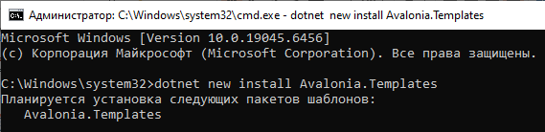

Начало работы
Для работы с Avalonia необходимо установить шаблоны, для этого нужно запустить консоль и выполнить команду:
dotnet new install Avalonia.Templates
Для поддержки Avalonia в Visual Studio, необходимо установить расширение Avalonia для Visual Studio.

Slide 5

Чтобы создать проект в рамках шаблона MVVM необходимо выбрать
Остальные пункты прокликиваются далее.

Slide 6
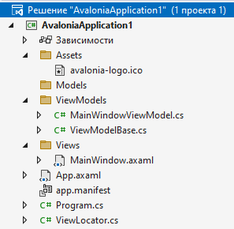
Структура проекта:
Assets – статические файлы ресурсов (иконки, стили и др.)
Models, ViewModels, Views – модели, модели представлений и представления согласно паттерну MVVM.
App – точка для запуска основного окна (MainWindow).
Program – точка входа в программу.
ViewLocator – вспомогательный класс, автоматически связывает Views и ViewModels по именам.

Slide 7
Базовый проект включает следующую модель представления MainWindowViewModel.cs:
namespace AvaloniaApplication1.ViewModels;
public partial class MainWindowViewModel : ViewModelBase
{
public string Greeting { get; } = "Welcome to Avalonia!";
}

Slide 8
Представление MainWindow.xaml:
<Window xmlns="https://github.com/avaloniaui"
xmlns:x="http://schemas.microsoft.com/winfx/2006/xaml"
xmlns:vm="using:AvaloniaApplication1.ViewModels"
xmlns:d="http://schemas.microsoft.com/expression/blend/2008"
xmlns:mc="http://schemas.openxmlformats.org/markup-compatibility/2006"
mc:Ignorable="d" d:DesignWidth="800" d:DesignHeight="450"
x:Class="AvaloniaApplication1.Views.MainWindow"
x:DataType="vm:MainWindowViewModel"
Icon="/Assets/avalonia-logo.ico"
Title="AvaloniaApplication1">
<Design.DataContext>
<vm:MainWindowViewModel/>
</Design.DataContext>
<TextBlock Text="{Binding Greeting}" HorizontalAlignment="Center" VerticalAlignment="Center"/>
</Window>

Slide 9
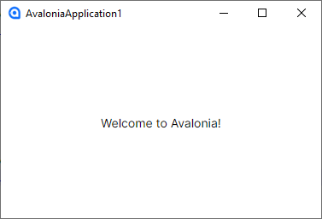

Slide 10
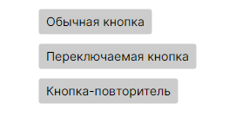
Базовые элементы управления
1. Кнопки
<Button Content="Обычная кнопка" Click="Button_Click"/>
<ToggleButton Content="Переключаемая кнопка"/>
<RepeatButton Content="Кнопка-повторитель“
Delay="500" Interval="100"/>

Slide 11
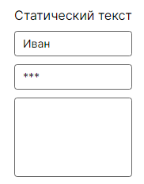
2. Текстовые элементы
<!-- Простой текст -->
<TextBlock Text="Статический текст" FontSize="16"/>
<!-- Поле ввода -->
<TextBox Text="{Binding Name}" Watermark="Введите имя"/>
<!-- Пароль -->
<TextBox PasswordChar="*" Text="{Binding Password}"/>
<!-- Многострочный текст -->
<TextBox AcceptsReturn="True" TextWrapping="Wrap" Height="100"/>

Slide 12
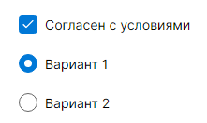
3. Элементы выбора
<!-- Чекбокс -->
<CheckBox Content="Согласен с условиями"
IsChecked="{Binding IsAgreed}"/>
<!-- Радио-кнопки -->
<RadioButton GroupName="Group1"
Content="Вариант 1" IsChecked="{Binding Option1}"/>
<RadioButton GroupName="Group1"
Content="Вариант 2" IsChecked="{Binding Option2}"/>

Slide 13
<!-- Выпадающий список -->
<ComboBox ItemsSource="{Binding Items}"
SelectedItem="{Binding SelectedItem}">
<ComboBox.ItemTemplate>
<DataTemplate>
<TextBlock Text="{Binding Name}"/>
</DataTemplate>
</ComboBox.ItemTemplate>
</ComboBox>
<!-- Список -->
<ListBox ItemsSource="{Binding Users}"
SelectedItem="{Binding SelectedUser}"/>

Slide 14
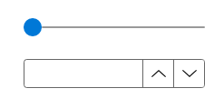
4. Элементы для работы с числами
<!-- Ползунок -->
<Slider Minimum="0" Maximum="100" Value="{Binding Volume}"/>
<!-- Счетчик -->
<NumericUpDown Value="{Binding Age}" Minimum="0" Maximum="120"/>
5. Изображения
<Image Source="image.png" Width="100" Height="100"/>
<Image Source="{Binding ImagePath}"/>

Slide 15
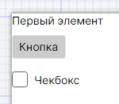
Контейнеры для компоновки
1. StackPanel - линейное расположение
<StackPanel Orientation="Vertical" Spacing="10">
<TextBlock Text="Первый элемент"/>
<Button Content="Кнопка"/>
<CheckBox Content="Чекбокс"/>
</StackPanel>

Slide 16
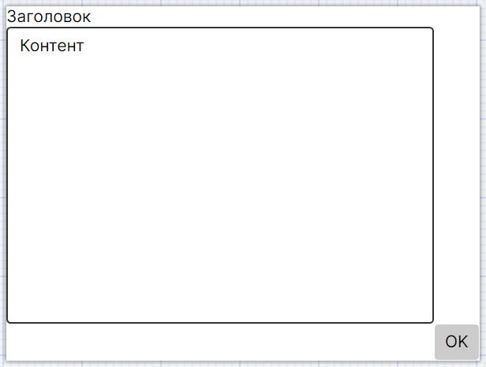
2. Grid - табличное расположение
<Grid ColumnDefinitions="100,*,Auto" RowDefinitions="Auto,*,Auto">
<TextBlock Grid.Row="0" Grid.Column="0" Text="Заголовок"/>
<TextBox Grid.Row="1" Grid.Column="0" Grid.ColumnSpan="2" Text="Контент"/>
<Button Grid.Row="2" Grid.Column="2" Content="OK"/>
</Grid>

Slide 17
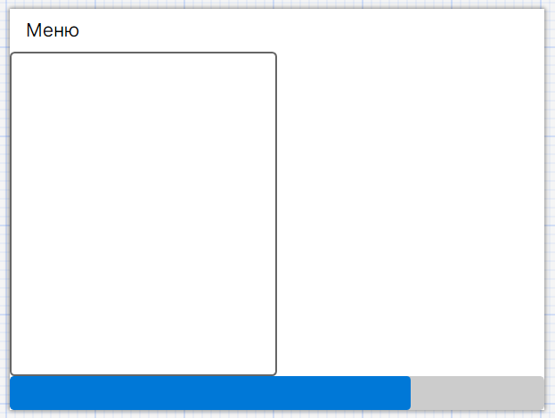
3. DockPanel - прикрепление к краям
<DockPanel>
<Menu DockPanel.Dock="Top">Меню</Menu>
<ProgressBar Value="75" DockPanel.Dock="Bottom" Height="25"></ProgressBar>
<TextBox DockPanel.Dock="Left" Width="200"/>
<ContentControl Content=""/>
</DockPanel>

Slide 18
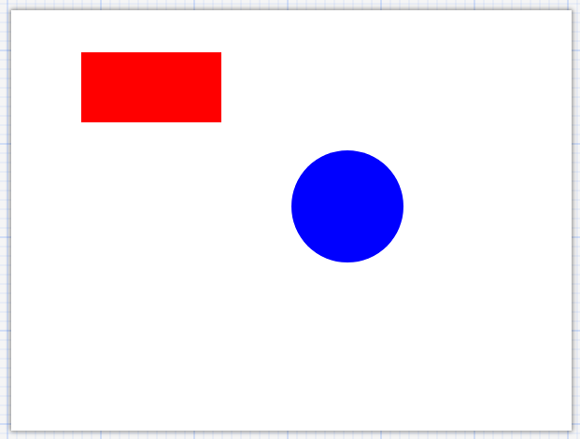
4. Canvas - абсолютное позиционирование
<Canvas>
<Rectangle Canvas.Left="50" Canvas.Top="30" Width="100" Height="50" Fill="Red"/>
<Ellipse Canvas.Left="200" Canvas.Top="100" Width="80" Height="80" Fill="Blue"/>
</Canvas>

Slide 19
Специальные элементы
1. StackPanel - линейное расположение
<DataGrid ItemsSource="{Binding Users}" AutoGenerateColumns="False">
<DataGrid.Columns>
<DataGridTextColumn Header="Имя" Binding="{Binding Name}"/>
<DataGridCheckBoxColumn Header="Активен" Binding="{Binding IsActive}"/>
</DataGrid.Columns>
</DataGrid>
2. TreeView - дерево элементов
<TreeView ItemsSource="{Binding Categories}">
<TreeView.ItemTemplate>
<TreeDataTemplate ItemsSource="{Binding SubCategories}">
<TextBlock Text="{Binding Name}"/>
</TreeDataTemplate>
</TreeView.ItemTemplate>
</TreeView>

Slide 20
3. TabControl - вкладки
<TabControl>
<TabItem Header="Вкладка 1">
<TextBlock Text="Содержимое первой вкладки"/>
</TabItem>
<TabItem Header="Вкладка 2">
<Button Content="Кнопка на второй вкладке"/>
</TabItem>
</TabControl>

Slide 21
4. Menu и ContextMenu
<!-- Главное меню -->
<Menu>
<MenuItem Header="Файл">
<MenuItem Header="Открыть" Command="{Binding OpenCommand}"/>
<MenuItem Header="Сохранить" Command="{Binding SaveCommand}"/>
<Separator/>
<MenuItem Header="Выход" Command="{Binding ExitCommand}"/>
</MenuItem>
</Menu>
<!-- Контекстное меню -->
<TextBox ContextMenu="{StaticResource TextContextMenu}"/>

Slide 22
5. ScrollViewer - прокрутка
<ScrollViewer HorizontalScrollBarVisibility="Auto" VerticalScrollBarVisibility="Auto">
<StackPanel Height="1000">
<!-- Длинный контент -->
</StackPanel>
</ScrollViewer>

Slide 23
Reactive UI
Reactive UI (RxUI) — это фреймворк, построенный на основе реактивного программирования (Reactive Extensions, или Rx), который позволяет создавать приложения, реагирующие на изменения данных, используя наблюдаемые последовательности (Observables).
Зачем он нужен?
Упрощение MVVM: Избавляет от рутинного кода (вызовов INotifyPropertyChanged, команд).
Мощные привязки: Позволяет привязывать не только свойства, но и целые потоки событий.
Управление состоянием: Упрощает обработку асинхронных операций, валидации и сложных взаимодействий между компонентами.

Slide 24
Основные Термины и Концепции
1. ReactiveObject
Базовый класс для всех ViewModel, который реализует INotifyPropertyChanged реактивным способом.
public class MainViewModel : ReactiveObject
{
private string _name;
public string Name
{
get => _name;
set => this.RaiseAndSetIfChanged(ref _name, value);
}
}
RaiseAndSetIfChanged — это метод, который проверяет, изменилось ли значение, и уведомляет об этом UI.

Slide 25
2. Привязки (Bindings) через WhenActivated и OneWayBind, Bind
В Avalonia Reactive UI привязки часто настраиваются в конструкторе View с помощью метода WhenActivated.
public partial class MainWindow : ReactiveUserControl<MainViewModel>
{
public MainWindow()
{
InitializeComponent();
// Когда View становится активной, устанавливаются привязки
this.WhenActivated(disposables =>
{
// OneWayBind: Односторонняя привязка (из VM в View)
this.OneWayBind(ViewModel,
vm => vm.Name, v => v.NameTextBlock.Text)
.DisposeWith(disposables);
// Bind: Двусторонняя привязка (например, для TextBox)
this.Bind(ViewModel, vm => vm.Name, v => v.NameTextBox.Text)
.DisposeWith(disposables);
});
}
}

Slide 26
3. Команды (ReactiveCommand)
Команда, которая может быть включена или отключена на основе наблюдаемой последовательности (Observable).
public partial class MainWindowViewModel : ViewModelBase
{
// Простая команда без параметра
public ReactiveCommand<Unit, Unit> SubmitCommand { get; }
// Команда с параметром string
public ReactiveCommand<string, Unit> LoadDataCommand { get; }
}

Slide 27
public MainWindowViewModel()
{
// CanExecute: определяет, когда команда активна.
var canSubmit = this.WhenAnyValue(vm => vm.Name,
name => !string.IsNullOrWhiteSpace(name));
SubmitCommand = ReactiveCommand.Create(ExecuteSubmit, canSubmit);
// Команда с параметром
LoadDataCommand = ReactiveCommand.Create<string>(ExecuteLoadData);
}
private void ExecuteSubmit()
{
File.WriteAllText ("data.txt", Name);
}
private void ExecuteLoadData(string parameter)
{
// Логика загрузки данных по параметру
Name = $"Loaded: {parameter}";
}

Slide 28
Программа на C# Avalonia + Reactive UI + MVVM
Структура проекта с ReactiveUI
ReactiveAvaloniaApp/
├── ViewModels/
│ └── MainWindowViewModel.cs
├── Views/
│ └── MainWindow.axaml
│ └── MainWindow.axaml.cs
├── App.axaml
├── App.axaml.cs
└── Program.cs

Slide 29



Установка необходимых пакетов
<ItemGroup>
<PackageReference Include="Avalonia.Desktop" Version="11.0.5" />
<PackageReference Include="Avalonia.Themes.Fluent" Version="11.0.5" />
<PackageReference Include="ReactiveUI.Avalonia" Version="19.4.1" />
</ItemGroup>

Slide 30
В Program.cs необходимо добавить строку UseReactiveUI()
public static AppBuilder BuildAvaloniaApp()
=> AppBuilder.Configure<App>()
.UsePlatformDetect()
.WithInterFont()
.LogToTrace()
.UseReactiveUI(); //<-----

Slide 31
2. ViewModel с ReactiveUI
ViewModels/MainWindowViewModel.cs
public class MainWindowViewModel : ReactiveObject
{
private string _message = "Добро пожаловать в Avalonia + ReactiveUI!";
private int _count;
public MainWindowViewModel()
{
// Создаем вычисляемое свойство, которое реагирует на изменения Count
this.WhenAnyValue(x => x.Count)
.Select(count => $"Количество нажатий: {count}")
.ToProperty(this, x => x.DisplayCount, out _displayCount);
// Инициализация команд
IncrementCommand = ReactiveCommand.Create(IncrementCount);
// Команда сброса активна только когда счетчик > 0
ResetCommand = ReactiveCommand.Create(ResetCount,
this.WhenAnyValue(x => x.Count).Select(count => count > 0));
}

Slide 32
// Reactive свойства
public string Message
{
get => _message;
set => this.RaiseAndSetIfChanged(ref _message, value);
}
public int Count
{
get => _count;
set => this.RaiseAndSetIfChanged(ref _count, value);
}
// Вычисляемое свойство через Observable
private readonly ObservableAsPropertyHelper<string> _displayCount;
public string DisplayCount =>
_displayCount?.Value ?? "Количество нажатий: 0";

Slide 33
// Команды
public ReactiveCommand<Unit, Unit> IncrementCommand { get; }
public ReactiveCommand<Unit, Unit> ResetCommand { get; }
private void IncrementCount()
{
Count++;
if (Count % 10 == 0)
Message = $"Отлично! Вы достигли {Count} нажатий!";
}
private void ResetCount()
{
Count = 0;
Message = "Счетчик сброшен! Давайте начнем снова.";
}
}

Slide 34
3. View с ReactiveUI
Views/MainWindow.axaml
<Window xmlns="https://github.com/avaloniaui"
xmlns:x="http://schemas.microsoft.com/winfx/2006/xaml"
xmlns:vm="using:AvaloniaApplication1.ViewModels"
xmlns:d="http://schemas.microsoft.com/expression/blend/2008"
xmlns:mc="http://schemas.openxmlformats.org/markup-compatibility/2006"
mc:Ignorable="d" Width="600" Height="400"
x:Class="AvaloniaApplication1.Views.MainWindow"
x:DataType="vm:MainWindowViewModel"
Icon="/Assets/avalonia-logo.ico"
Title="Первое приложение на Avalonia">
<Design.DataContext>
<vm:MainWindowViewModel/>
</Design.DataContext>
<!– Далее -->
</Window>

Slide 35
<StackPanel HorizontalAlignment="Center"
VerticalAlignment="Center" Spacing="20">
<!-- Приветственный текст -->
<TextBlock Text="{Binding Message}"
FontSize="16"
TextAlignment="Center"
HorizontalAlignment="Center"/>
<!-- Счетчик с привязкой к вычисляемому свойству -->
<TextBlock Text="{Binding DisplayCount}"
FontSize="18"
FontWeight="Bold"
Foreground="Blue"
HorizontalAlignment="Center"/>

Slide 36
<!-- Кнопки с привязкой команд ReactiveUI -->
<Button Content="Увеличить счетчик!"
Command="{Binding IncrementCommand}"
Width="150" Height="35"
FontSize="14"/>
<Button Content="Сбросить"
Command="{Binding ResetCommand}"
Width="100" Height="30"
FontSize="12"/>
</StackPanel>
Замечание: Чтобы отображалась кириллица необходимо, чтобы расширение файла было UTF-8.

Slide 37
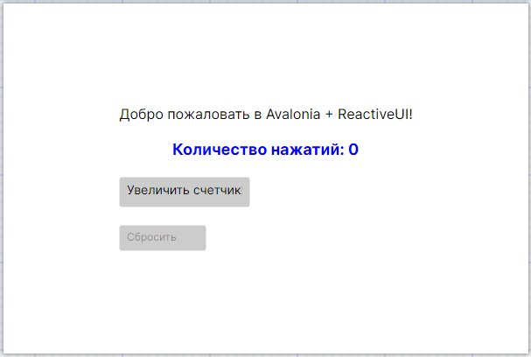
Внешний вид окна

Slide 38
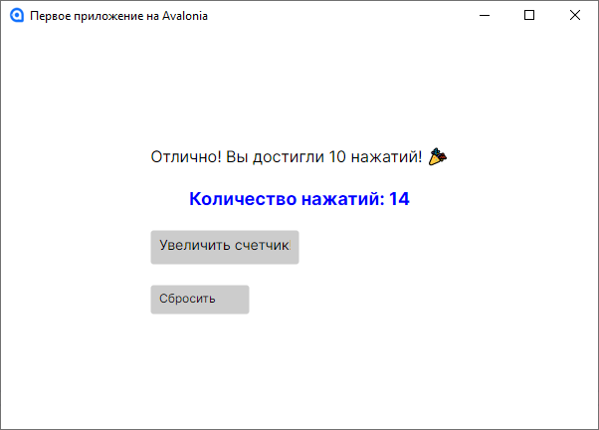
Пример работы программы

Slide 39
Открытие второстепенного окна
Создадим команду для открытия окна.
Добавим в конструктор строку:
WindowCommand = ReactiveCommand.Create(OpenWindow);
Добавим свойство:
public ReactiveCommand<Unit, Unit> WindowCommand { get; }

Slide 40
Метод открытия окна:
private void OpenWindow()
{
var vm = new SecondWindowViewModel();
var view = new SecondWindow
{
DataContext = vm
};
var parent = Avalonia.Application.Current?.ApplicationLifetime
as IClassicDesktopStyleApplicationLifetime;
if (parent == null || parent.MainWindow == null)
throw new InvalidOperationException(
"Невозможно определить родительское окно");
view.ShowDialog(parent.MainWindow);
}

